Slide 1
Hadoop下的KNN

Slide 2
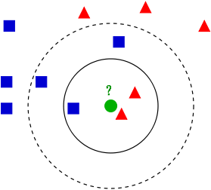
KNN：
1、kNN算法的核心思想是如果一个样本在特征空间中的k个最相邻的样本中的大多数属于某一个类别，则该样本也属于这个类别，并具有这个类别上样本的特性。
2、该方法在确定分类决策上只依据最邻近的一个或者几个样本的类别来决定待分样本所属的类别。 kNN方法在类别决策时，只与极少量的相邻样本有关。
3、由于kNN方法主要靠周围有限的邻近的样本，而不是靠判别类域的方法来确定所属类别的，因此对于类域的交叉或重叠较多的待分样本集来说，kNN方法较其他方法更为适合。

Slide 3
K的取值
K如果取值过小，在训练集和测试集上结果如何？
K如果取值较大，结果又如何？
K如果等于训练集的大小呢？

Slide 4
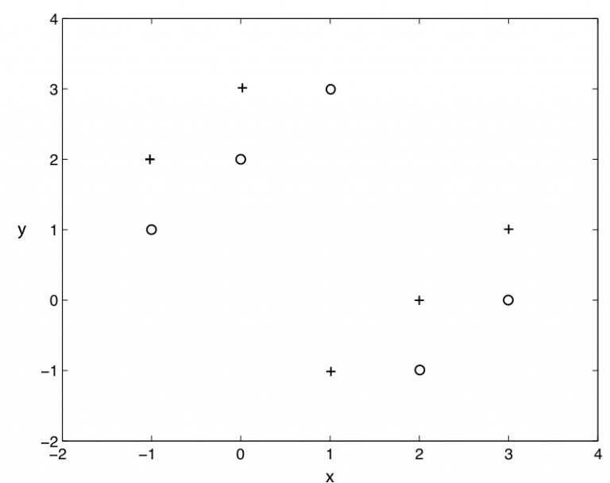
问题：
使用k=1的knn算法, 下图二类分类问题, “+” 和 “o” 分别代表两个类, 那么, 用留一交叉验证的错误率是多少：

Slide 5
KNN的缺点：
如何找查询点的近邻？
1. 一种是范围查询，范围查询时给定查询点和查询距离阈值，从数据集中查找所有与查询点距离小于阈值的数据
2. 另一种是K近邻查询，就是给定查询点及正整数K，从数据集中找到距离查询点最近的K个数据，当K=1时，它就是最近邻查询。

Slide 6
针对KNN查询效率的优化方法
构建数据索引，然后再进行快速匹配。（kd-树， R树等）
并行化查询 （利用MapReduce和Spark等大数据处理框架）

Slide 7
Knn on hadoop：
首先预先假定：训练集容量大，而测试集容量小。
过程如下：
Map阶段
1.加载测试集
2. 计算测试集中每个样例与训练样例的距离
Reduce阶段
投票得到测试样例的类别
输出
<测试样例， 类别>
输入
split
<测试样例，<距离，类别>>

